Slide 1

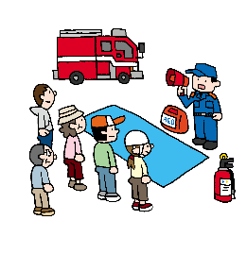
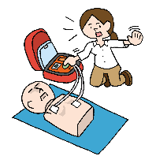

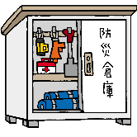
防災訓練
●●町内会
●月●日（●）
●時～●時
会場 ●●●●
【小雨決行・荒天中止】
様々な防災体験コーナーで、子どもから高齢の方までの全世代が楽しみながら防災を学べるイベントになっています。ぜひお越しください！
実 施 内 容
参加していただいた方には
プレゼントをご用意しています！
水消火器
消火ホースキット
煙体験
AED体験
炊き出し
ポリ袋調理
防災工作
スタンプラリー
※駐輪場等はありませんので、自転車での来場はご遠慮ください。
主催：●●町内会 協賛：●●●●

